Slide 1



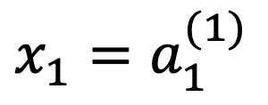





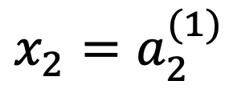





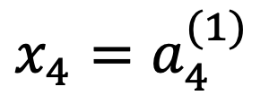




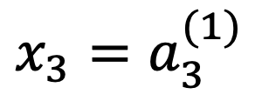



Hidden L1
Hidden L2
$$W^{(1)}$$
$$z_{1}^{(2)}$$
$$a_{1}^{(2)}$$
$$z_{1}^{(3)}$$
$$a_{1}^{(3)}$$
$$x_{1}=a_{1}^{(1)}$$
$$W^{(2)}$$
$$W^{(3)}$$
$$x_{2}=a_{2}^{(1)}$$
$$z_{2}^{(2)}$$
$$a_{2}^{(2)}$$
$$z_{2}^{(3)}$$
$$a_{2}^{(3)}$$
$$x_{3}=a_{3}^{(1)}$$
$W^{(3)}$ $a^{(3)}$
$$z_{3}^{(2)}$$
$$a_{3}^{(2)}$$
$$z_{3}^{(3)}$$
$$a_{3}^{(3)}$$
$$x_{4}=a_{4}^{(1)}$$
$$z^{(2)}=W^{(1)}x+b^{(1)}$$
$$z^{(3)}=W^{(2)}x+b^{(2)}$$
$$a^{(2)}={f(z}^{(2)})$$
$$a^{(3)}={f(z}^{(3)})$$

